Slide 1
Óptica cuántica no lineal con un solo fotón utilizando átomos fuertemente interactuantes
Eduardo Esquivel Ramírez

Slide 2
En materiales ópticos convencionales las interacciones no lineales de fotones individuales es despreciable.
En este experimento se logra crear un medio que muestra una fuerte absorción de pares de fotones, mientras que permanece transparente para un fotón individual.

Slide 3

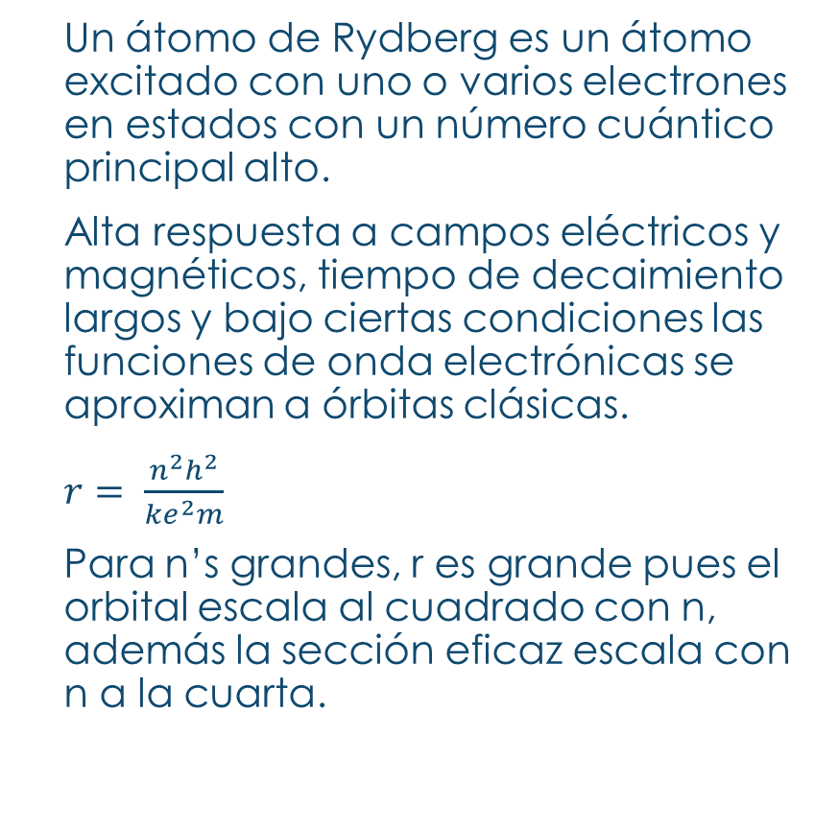
Átomo de rydberg
Un átomo de Rydberg es un átomo excitado con uno o varios electrones en estados con un número cuántico principal alto.
Alta respuesta a campos eléctricos y magnéticos, tiempo de decaimiento largos y bajo ciertas condiciones las funciones de onda electrónicas se aproximan a órbitas clásicas.
$r= \frac{n^{2}h^{2}}{ke^{2}m}$
Para n’s grandes, r es grande pues el orbital escala al cuadrado con n, además la sección eficaz escala con n a la cuarta.

Slide 4
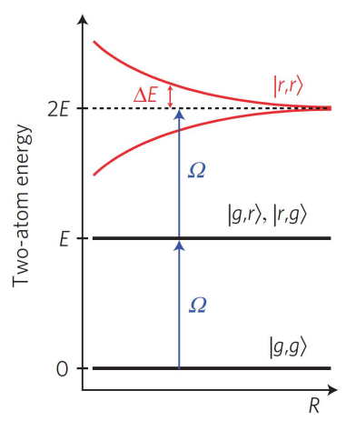
Radio de bloqueo

Slide 5
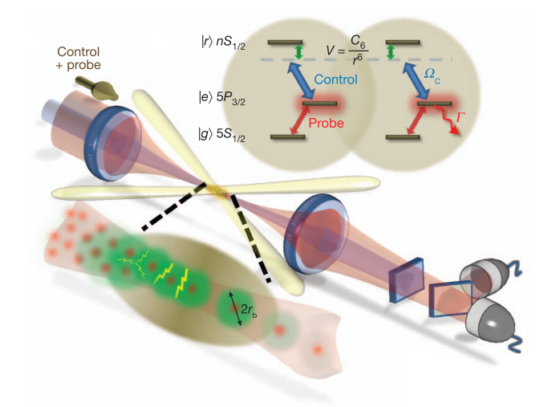

Slide 6
La demostración experimental de un material óptico que presenta la atenuación en presencia de dos fotones, así como la transmisión en presencia de un solo fotón es el resultado central de este paper.

